Slide 1
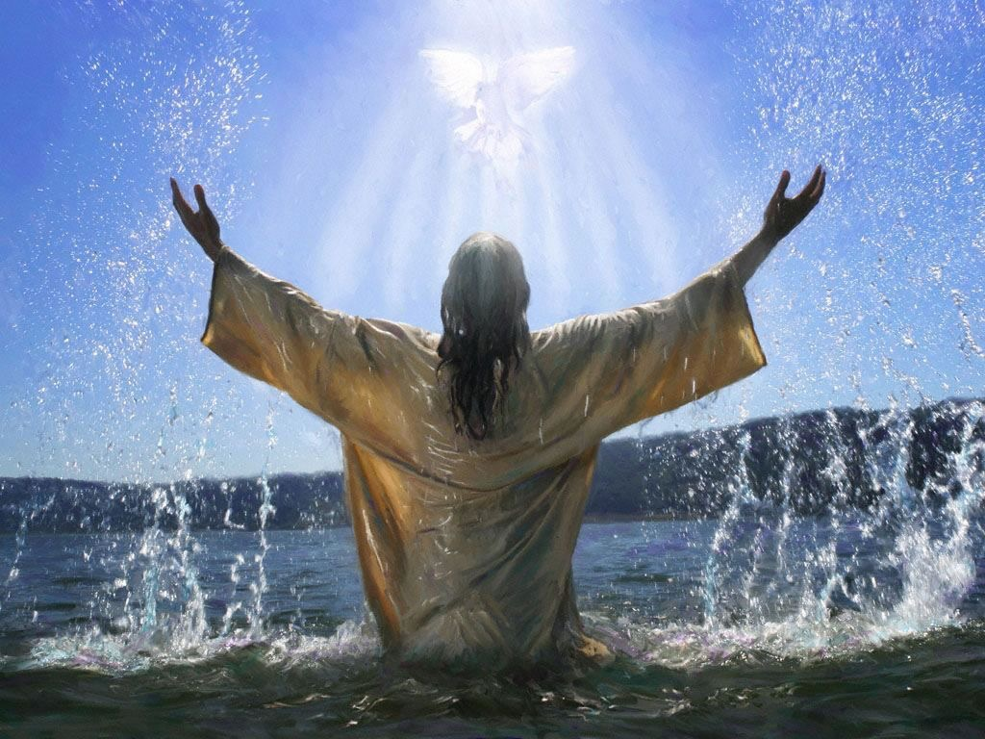
BATISMO NAS ÁGUAS
Vou me batizar, por que amo a Jesus

Slide 2
PARA QUÉM É O BATISMO?
Respondeu Jesus:Em verdade, em verdade te digo:quem não nascer da água e do Espírito não pode entrar no reino de Deus. Jo. 3:5.

Slide 3
O QUE É O BATISMO?

Slide 4
sepultamento

Slide 5

um testemunho público
Do céu.
Dá igreja.
Do mundo.

Slide 6
uma expressão

